Slide 1

Kræver det en tilladelse af etablere solceller?
Bygningsreglementets bestemmelser
Planbestemmelsernes opmærksomhedspunkter
Hvornår skal I søge
Solcellerne

Slide 2
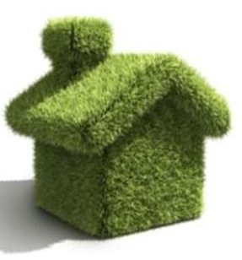
Bygningsreglementets regler (BR18)
Når I ønsker at lægge solceller på taget af enfamiliehuse, sekundær bebyggelse mm., skal I som udgangspunkt ikke have byggetilladelse. Dog skal bestemmelserne i det gældende bygningsreglement overholdes, i forhold til bygningers højde og det skrå højdegrænseplan mod skel og nabo
Solcelleanlæg eller solfangere i det fri, der er hævet
mere end 0,30 m fra terræn, skal overholde
BR18 §179 om højde- og afstandskrav
Bygningsreglementet regulere ikke
erhvervsbygninger, rækkehuse, etagebyggeri mfl.
se kap. 8

Slide 3

Hvis der er en lokalplan, byplanvedtægt eller servitut mm.
I mange lokalplaner, byplanvedtægter og deklarationer er der bestemmelser vedrørende bygningers ydre. Bestemmelserne kan angive f.eks. farve, materiale, hældning af tagkonstruktion, bebyggelsens højde, blankhed og lignende. Hvis etablering af anlægget er i strid med nogle af reglerne, skal I søge kommunen om dispensation.
Flere nye lokalplaner regulere ift. solceller,
det gør de ældre ikke.

Slide 4
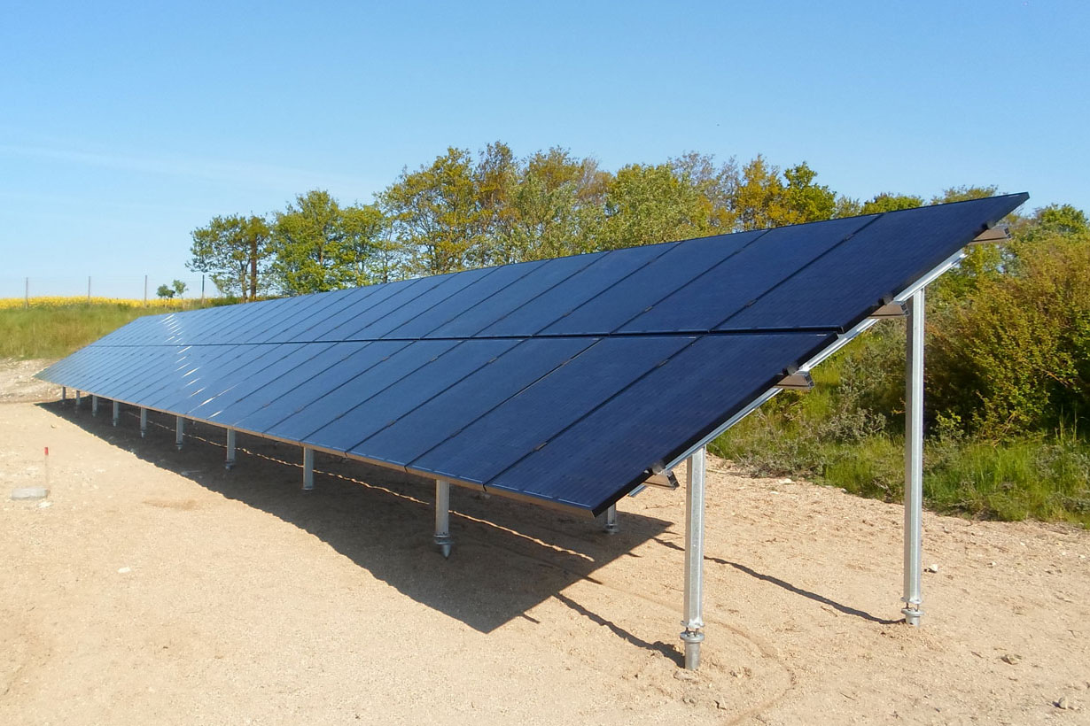
Solceller der altid skal søges om
Hvis I ønsker solceller på en fredet eller bevaringsværdig bygning
Hvis I ønsker at opsætte solceller inden for Beskyttelseslinjer jf. Naturbeskyttelsesloven §15 -19
Opsætning af solcelle- eller solfangeranlæg på jorden anses for et teknisk anlæg, og dette kræver en byggetilladelse.
Opsætning af solceller på en erhvervsbygning og andre bygninger der ikke har en byggeret jf. BR18 og som ikke er omfattet af en lokalplan der regulere dette.

Slide 5
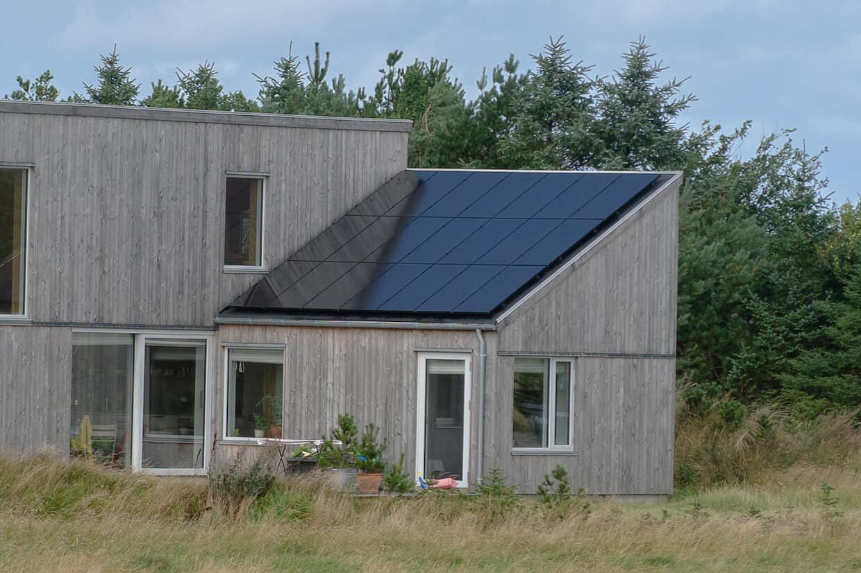
Solcellerne
Solcellerne ikke bør give anledning til generende refleksioner for dine/jeres naboer og andre omkringboende.
I skal informere kommunens
BBR-afdeling om, at I har
monteret et solcelleanlæg,
dets placering og størrelse.

Slide 6
Gældende Planlov og praksis
Gældende lov: Forbud mod anlæg i kystnærhedszonen, men planlægningsmæssig eller funktionel begrundelse.
Praksis i kystnærhedszone: Hvis vindforhold er bedre med kystnær placering end længere inde i landet er der ”funktionel begrundelse”. Der er som udgangspunkt ikke funktionel begrundelse for placering af solceller, men der kan være planmæssig begrundelse i tilknytning til vindmøller eller tekniske anlæg (f.eks. elnet).

Slide 7
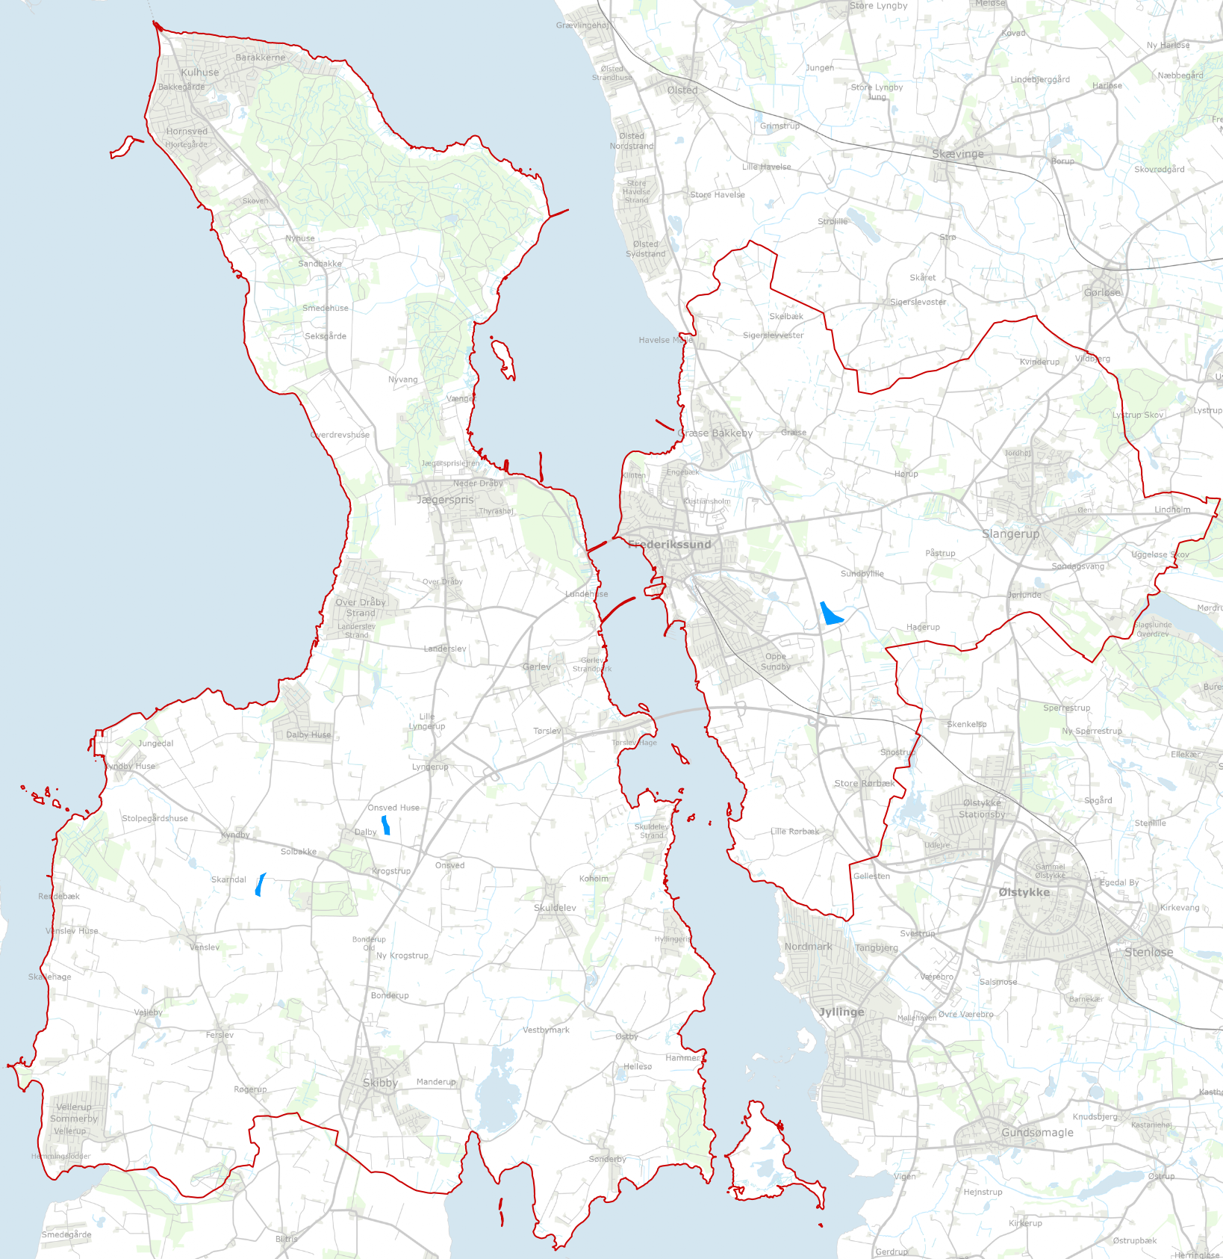
Gældende kommuneplan
Udpegede områder til vindmøller, men ikke til solceller
Solceller
  Gerne tilknytning til eksisterende erhvervsområder
  Randbeplantning
  Tilpasses omgivelserne
  Stiforbindelser

Slide 8
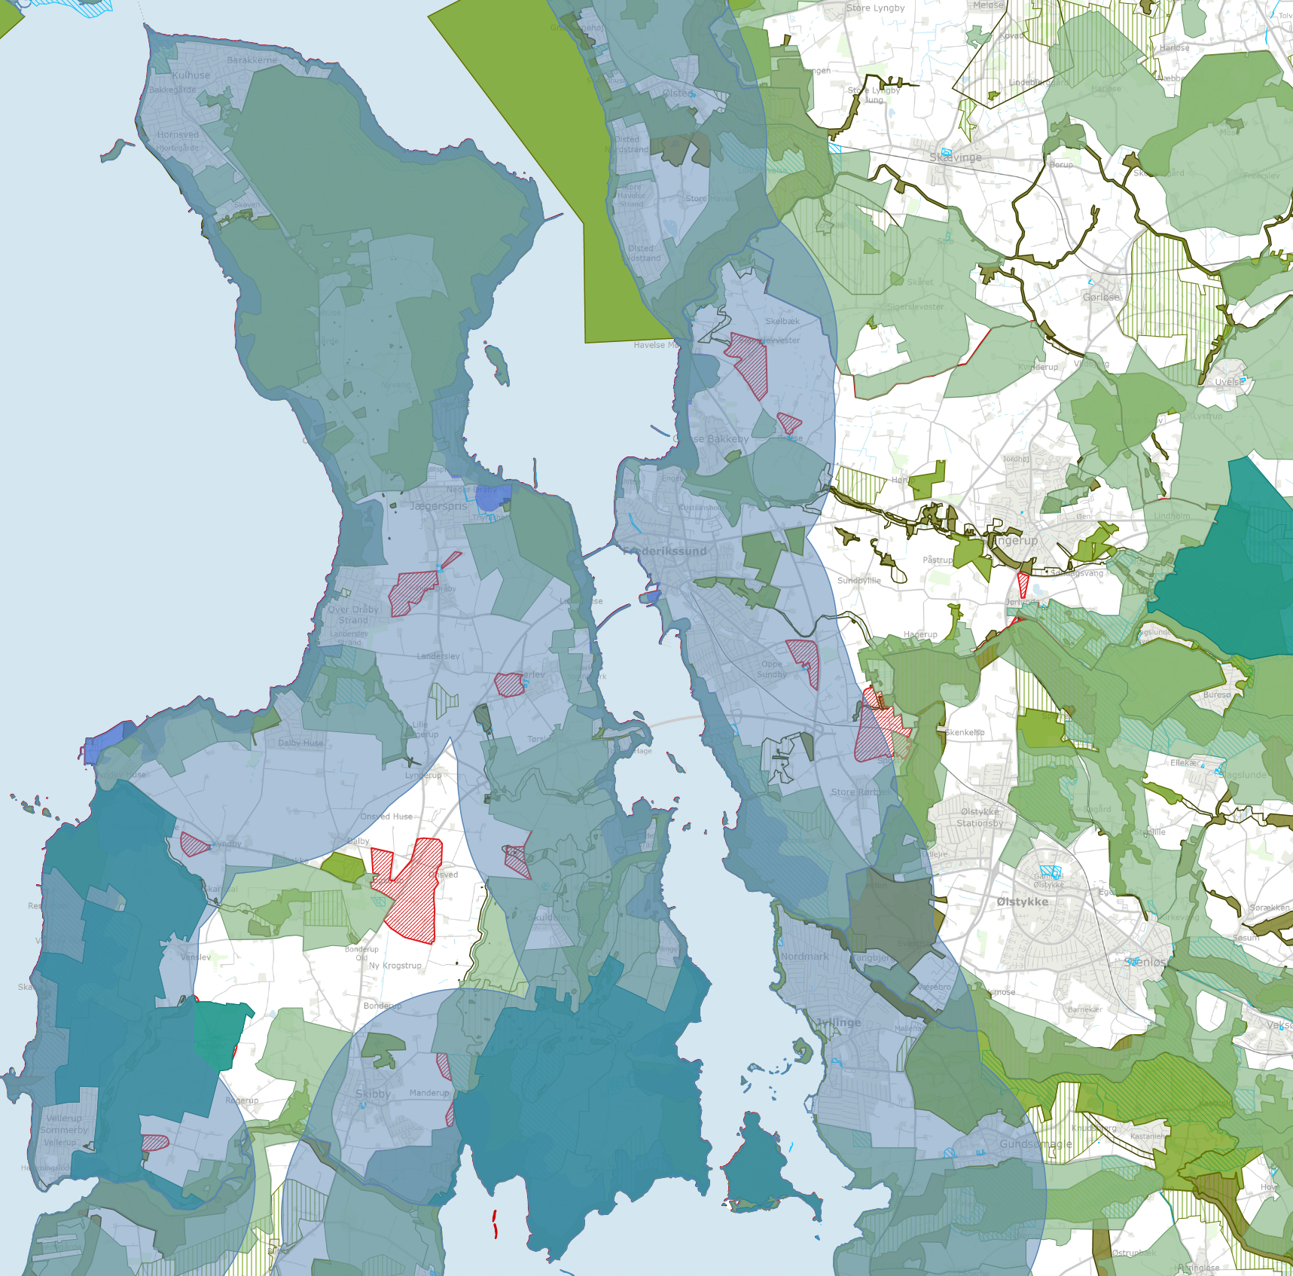
Gældende kommuneplan
Som udgangspunkt ikke solcelleparker i landzone indenfor områder med:
  Kystnærhedszone
  Landskabsinteresser (kun beskyt er vist)
  Naturbeskyttelsesinteresser
  Fredede områder
  Kystforland
  Kirkebeskyttelsesområder og –byggelinjer
Formentlig heller ikke i råstofgraveområder
Grundvand? Kan miljøkrav (rengøringsmidler?) sikre grundvandet?

Slide 9
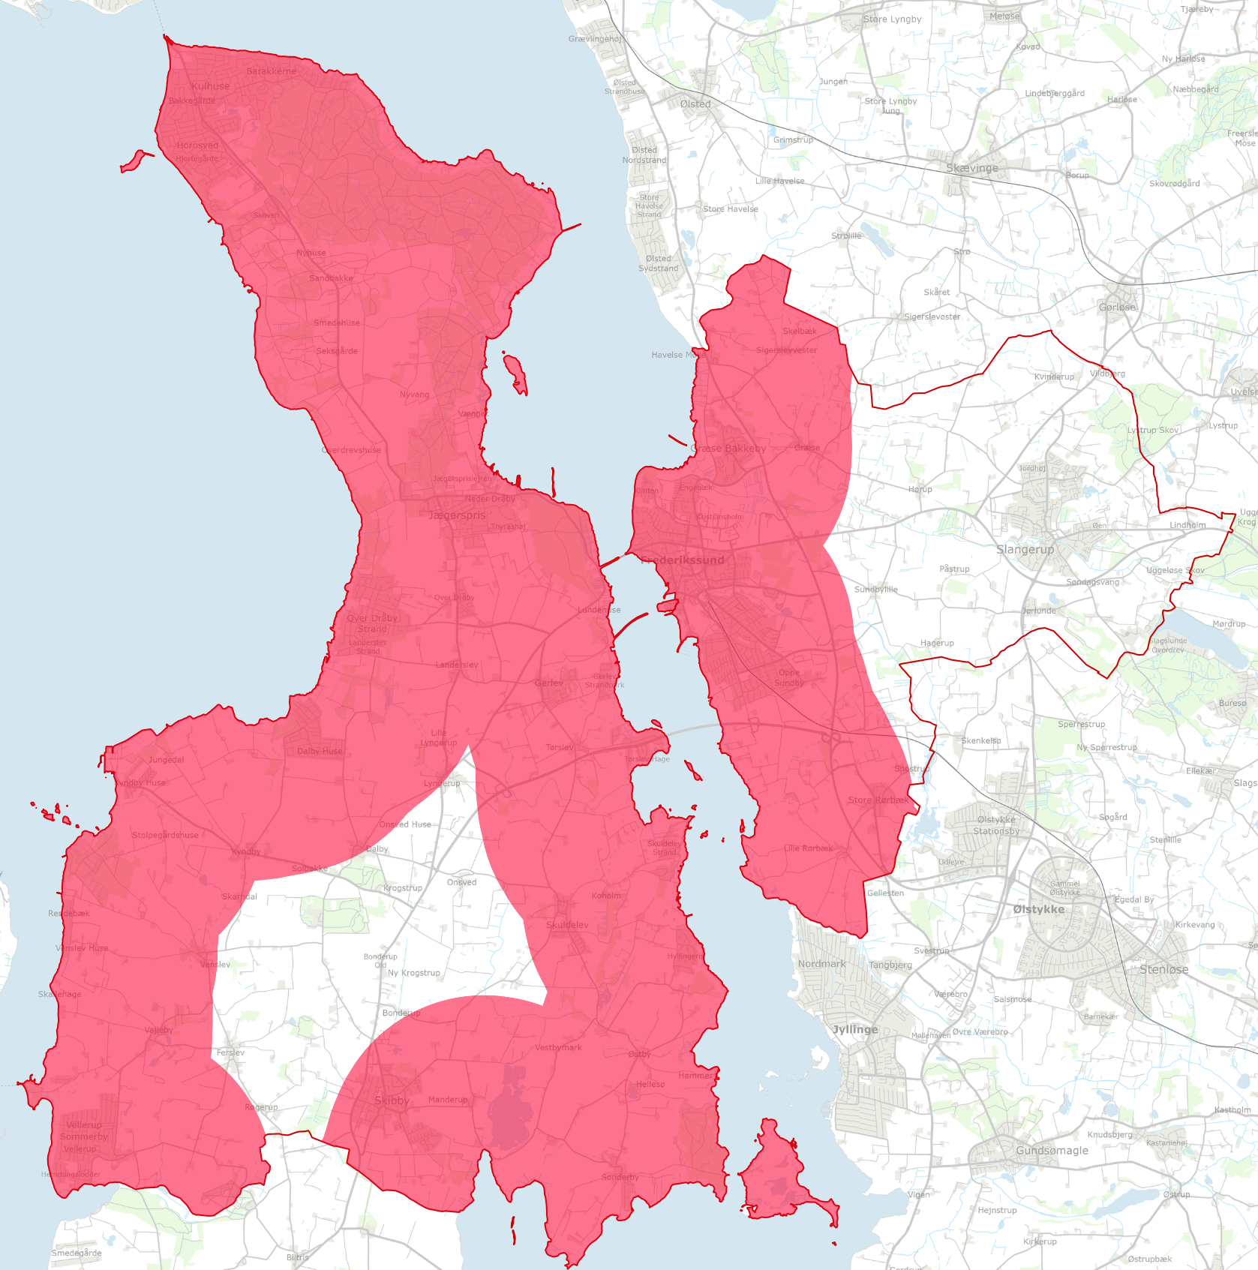
Nye regler på vej
Ny planlov: En minimal lempelse af landskabshensyn vedr. herregårds- og godslandskaber
Aftale S, V, K og DF: Der udarbejdes en bekendtgørelse og vejledning for opstilling af store solcelleanlæg i det åbne land, herunder om de særlige regler i kystnærhedszonen

Slide 10
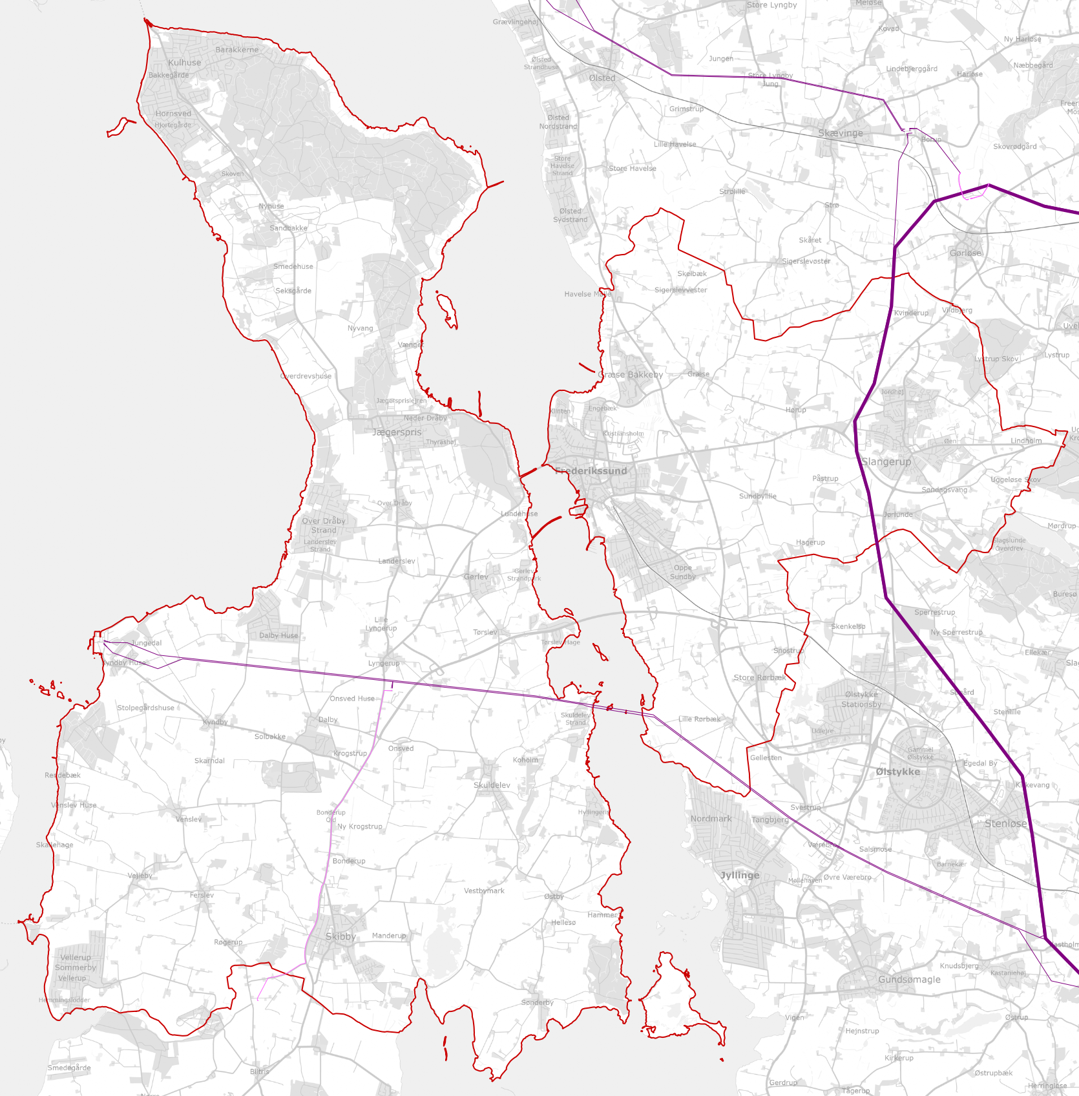
Muligheder
Stort behov for mere vedvarende energi
Stærk lokalelinfrastruktur
Efter råstofgravning?
Forventet revision af kommuneplanen

